Slide 1
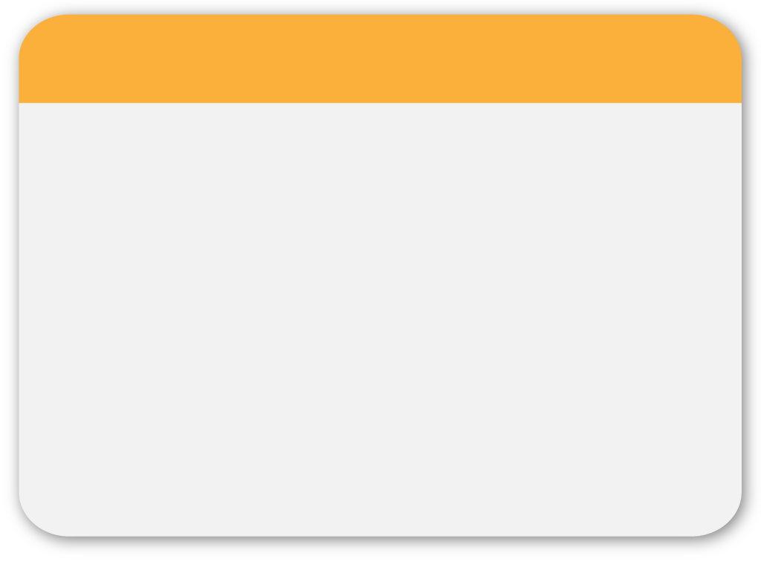
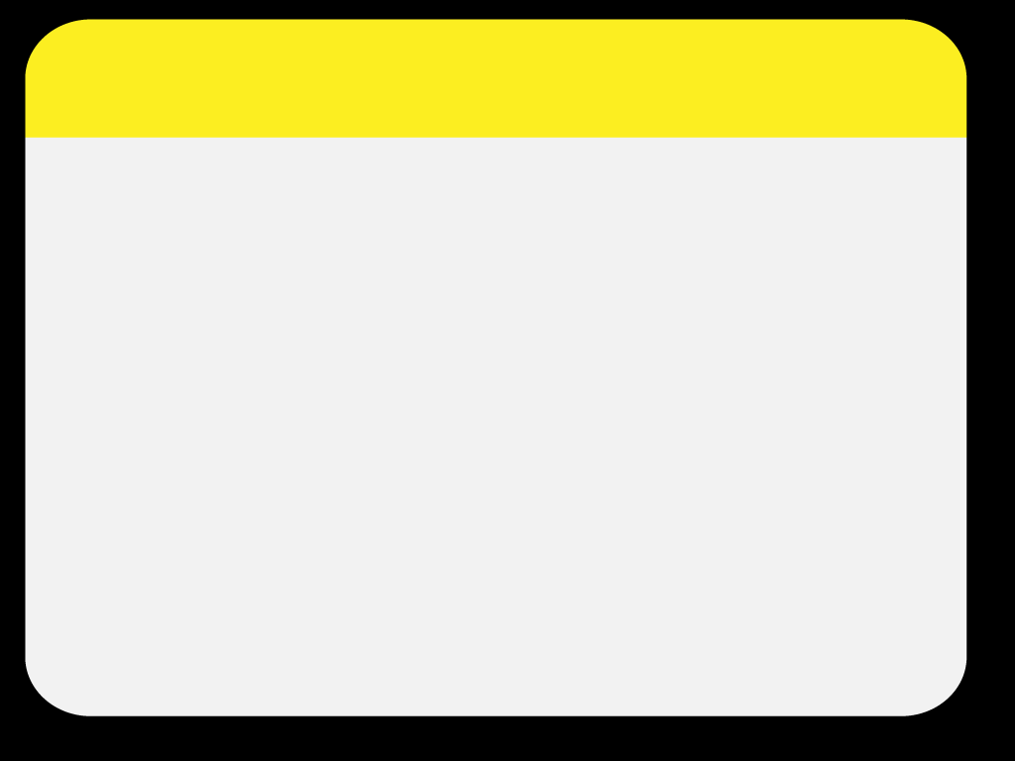
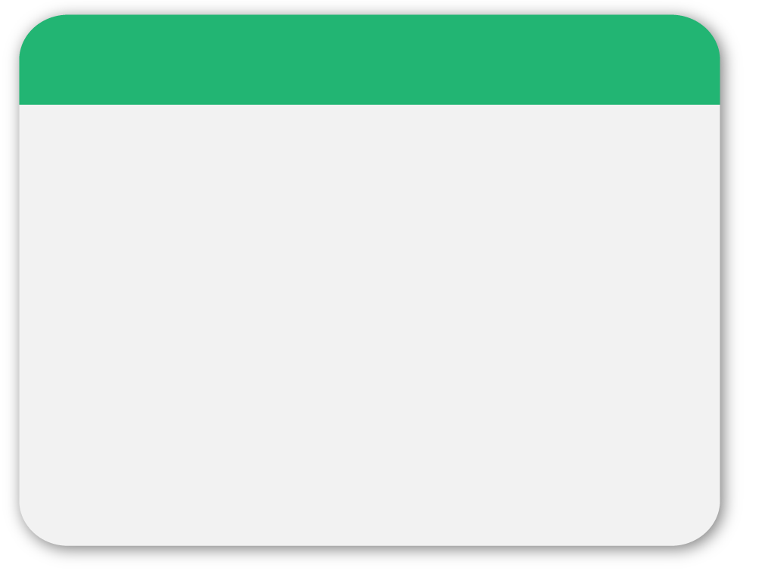
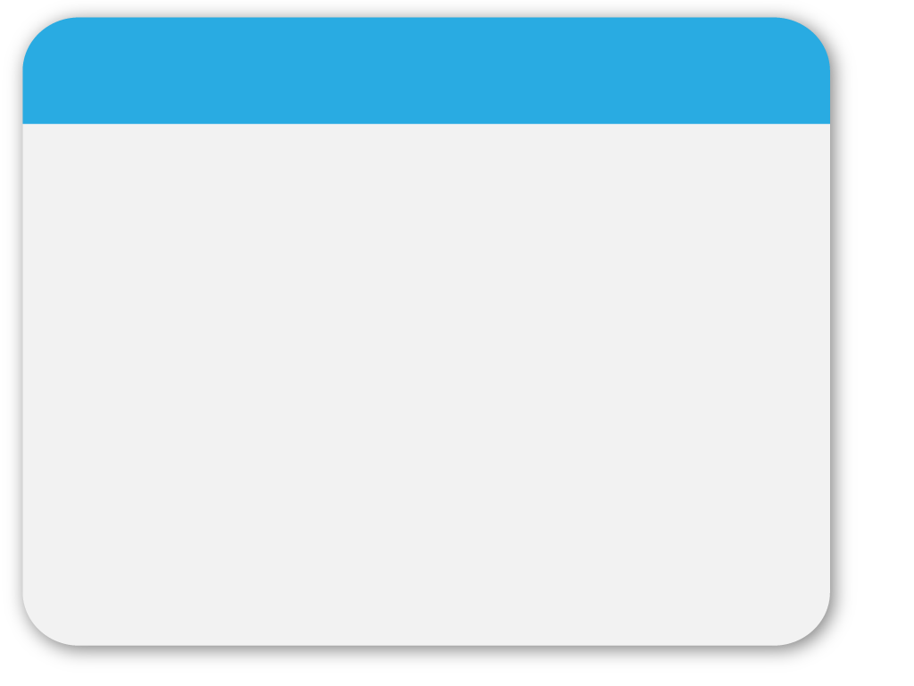
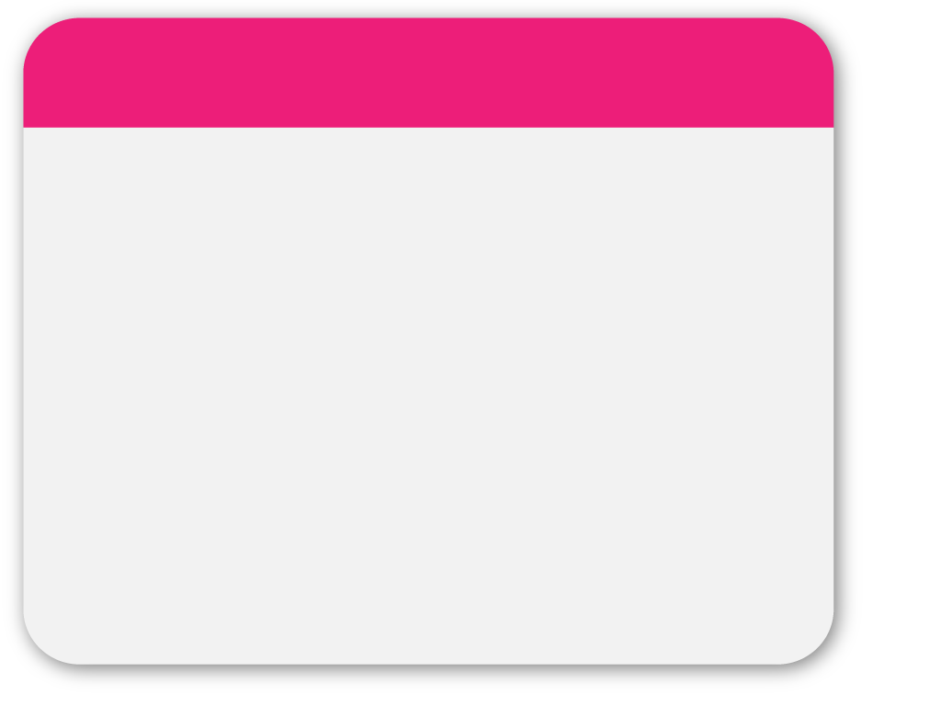

01
WINTER
Capítulo 2 : CONOCIMIENTOS BÁSICOS
ESTRUCTURAS
CONDICIONALES
Template
• Flow of execution
• If-Then-Else statements
• Elsif statements
• Case statements

Slide 2
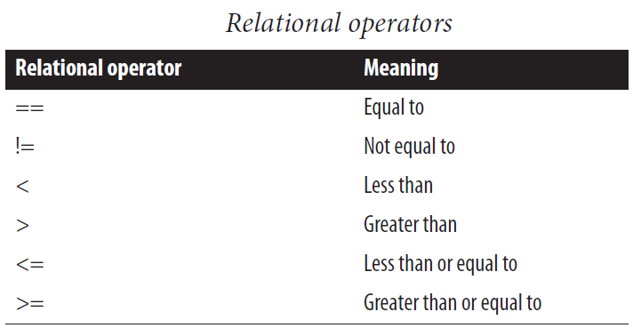
02
CONDICION
Es una condición definida por operadores relacionales y operadores booleanos que evalúan que sea TRUE o FALSE.

Slide 3
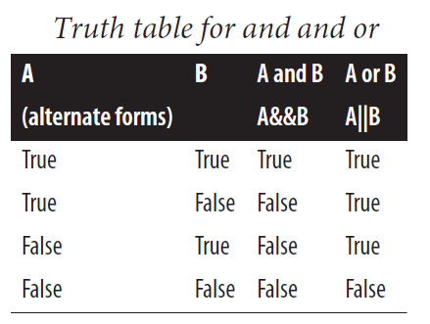
03
OPERADORES CONDICIONALES
! Op. bool negación !True ==False
NO CONFUNDIR CON
!= Op.relacional No es igual a…

Slide 4
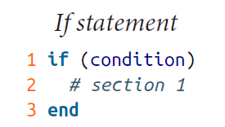
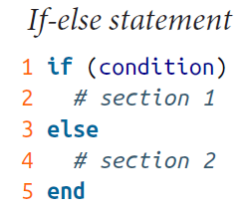
SENTENCIA
IF-THEN-ELSE
04

Slide 5
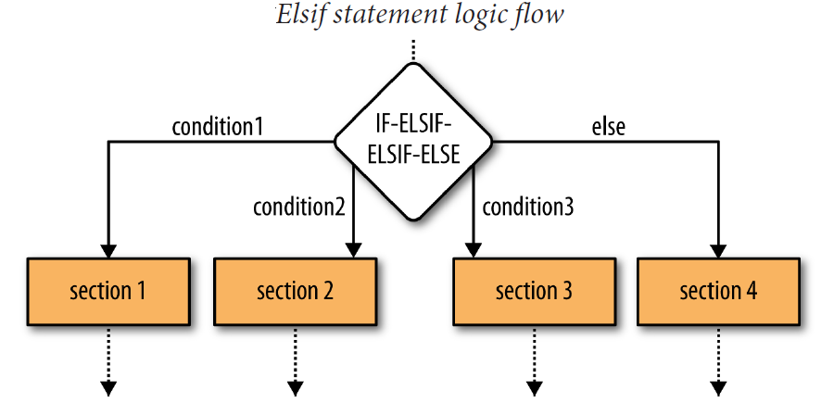
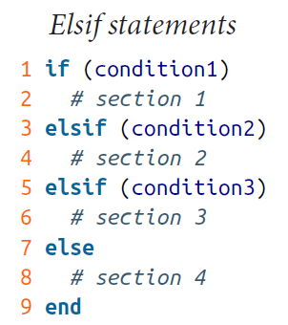
05
SENTENCIA ELSIF

Slide 6
06
WINTER
SENTENCIAS UNLESS
Template
1 unless (condition)
2 #section1
3 else
4 #section2
5 end
x=1
unless (x>2)
puts "x is less than 2"
else
puts "x is greater than 2"
end

Slide 7
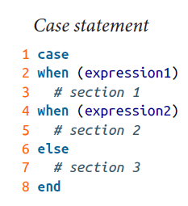
06
WINTER
SENTENCIAS CASE
Template

Slide 8
Gracias ! XD
@elioycor

